Slide 1

Xml. XML СХЕМА
Основные понятия

Slide 2
XML-схема описывает структуру документа XML.
XML-схемы также упоминается как XML Schema Definition (XSD) .
XML схема:
определяет элементы, которые могут появляться в XML документе
определяет атрибуты, которые могут появляться в XML документе
определяет, какие элементы являются дочерними
определяет порядок дочерних элементов
определяет количество дочерних элементов
определяет, пустой ли элемент или может содержать текст
определяет типы данных элементов и атрибутов
определяет фиксированные значения и значения по умолчанию элементов и атрибутов

Slide 3
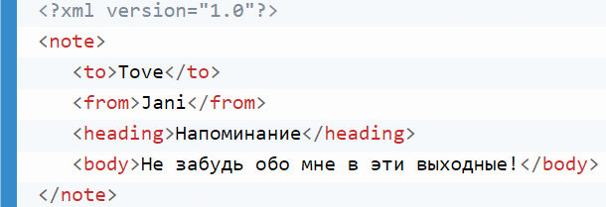
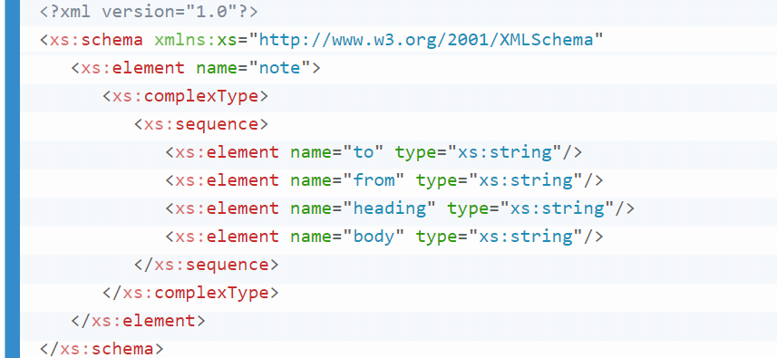
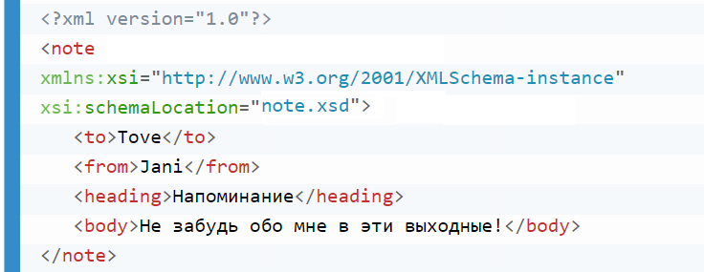
ПОДКЛЮЧЕНИЕ XML-СХЕМЫ
Файл с расширением xsd (note.xsd)

Slide 4
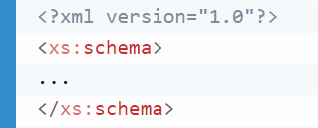
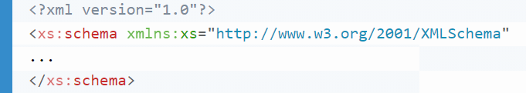
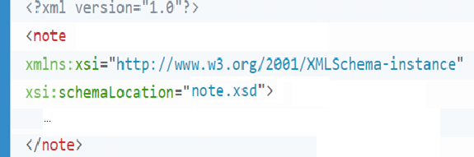
Фрагмент xmlns:xs="http://www.w3.org/2001/XMLSchema" указывает на то, что используемые в схеме элементы и типы данных относятся к пространству имен "http://www.w3.org/2001/XMLSchema". Также здесь указывается, что элементы и типы данных, относящиеся к пространству имен "http://www.w3.org/2001/XMLSchema", должны иметь префикс xs:
Фрагменте xmlns:xsi="http://www.w3.org/2001/XMLSchema-instance" делает доступным пространство имен образцов XML схемы, так можно использовать атрибут schemaLocation. У этого атрибута есть значение — расположение XML схемы, которая используется в этом пространстве имен. фрагменте xsi:schemaLocation="note.xsd".

Slide 5
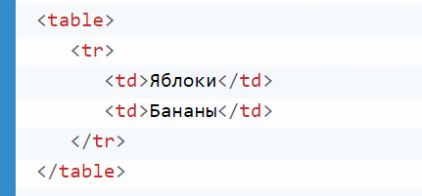
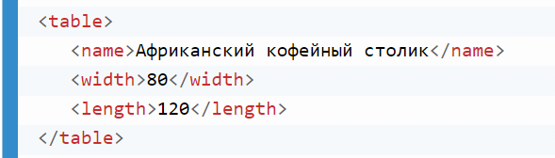
Пространство имен XML-документа
Пространства имен позволяют избежать конфликта имен XML элементов при попытке одновременного использования нескольких XML документов от разных XML приложений.
код XML содержит информацию о HTML таблице
код XML содержит информацию о столе (предмет мебели), который по англ. тоже table:
Если эти два фрагмента кода XML будут сведены вместе, то возникнет конфликт имен. Так как оба документа содержат элемент <table>, хотя и с разным контентом и значением.
Пользователь или XML приложение не будут знать, каким образом обрабатывать эти различия.

Slide 6
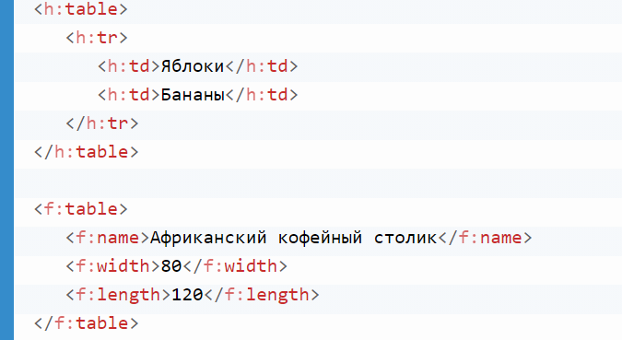
Пространство имен XML-документа
В XML избежать конфликта имен можно при помощи префикса имени элемента.

Slide 7
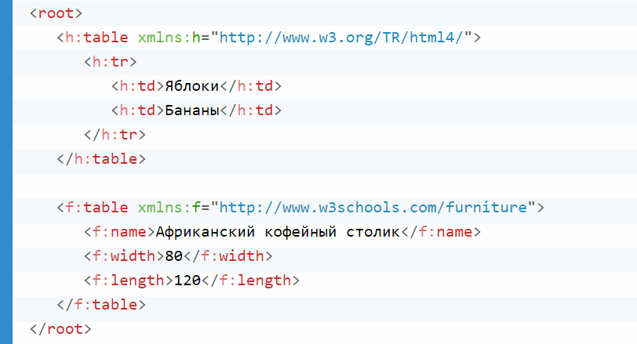
Пространство имен XML-документа
При использовании в XML префиксов необходимо определить, так называемое, пространство имен префикса.
Пространство имен определяется благодаря атрибуту xmlns в начальном теге элемента.
Декларация пространства имен имеет следующий синтаксис - xmlns:префикс="URI".
Атрибут xmlns в теге <table> определяет префиксам h: и f: квалифицирующее пространство имен.
Когда пространство имен определено для какого-то элемента, то все его дочерние элементы с тем же префиксом ассоциируются с его пространством имен.
URI пространства имен не используется парсером для получения какой-либо информации. Цель всего этого состоит в том, чтобы дать пространству имен уникальное имя. Тем не менее, часто компании используют пространство имен, как указатель на веб-страницу с информацией об этом пространстве имен.

Slide 8

Пространство имен XML-документа
Унифицированный идентификатор ресурса (URI) это символьная строка, идентифицирующая интернет-ресурс.
В наиболее общей форме URI является единым указателем ресурса (URL), который идентифицирует доменный адрес в интернете. Другой, более частный вид URI — единообразное имя ресурса (URN).

Slide 9
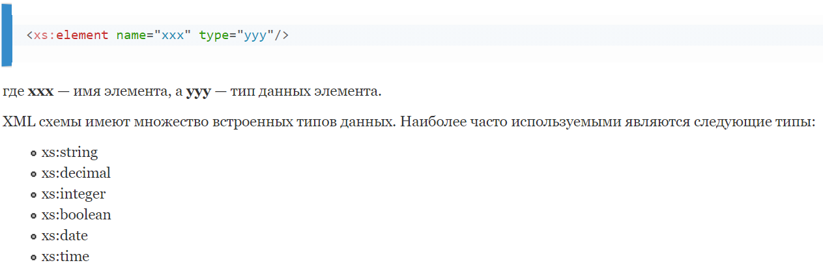
Определение простых элементов в XML схеме

Slide 10
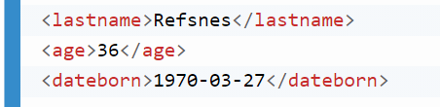
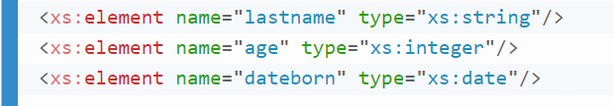
Определение простых элементов в XML схеме

Slide 11
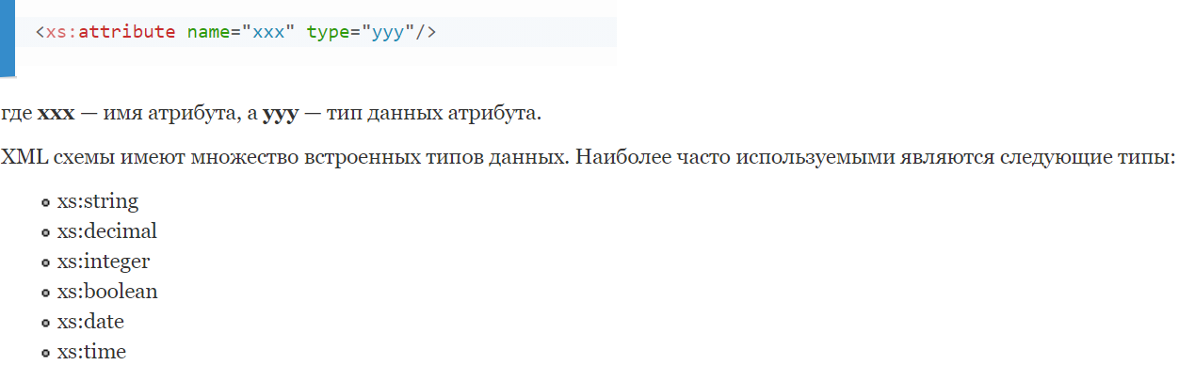
Определение атрибутов в XML схеме
Все атрибуты декларируются, как простые типы.
Простые элементы не могут иметь атрибуты. Если у элемента есть атрибуты, то он относится к комплексным или составным типам. Но сам по себе атрибут всегда декларируется, как простой тип.

Slide 12
Ограничения или фасеты для значений в XML схеме
https://msiter.ru/tutorials/uchebnik-po-xml-shemam/ogranicheniya-ili-fasety

Slide 13
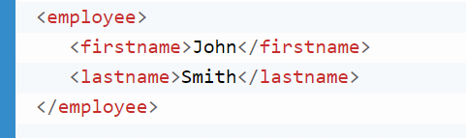
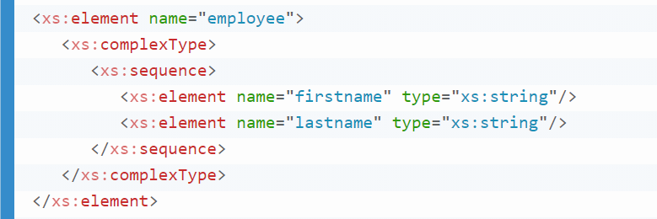
Определение составных элементов в XML схеме
Составной элемент содержит другие элементы и/или атрибуты.
Существует четыре вида составных элементов:
пустые элементы
элементы, которые содержат только другие элементы
элементы, которые содержат только текст
элементы, которые содержат как другие элементы, так и текст
При этом все эти виды составных элементов могут содержать еще и атрибуты!
Индикатора <sequence> означает, что дочерние элементы должны появляться в порядке декларирования.

Slide 14
Индикаторы использования XML элементов
Индикаторы очередности:
all
choice
sequence
Элемент xsd:choice позволяет только одному из элементов, содержащихся в группе присутствовать в составе элемента. Элемент xsd:sequence требует появления элементов группы в точно установленной последовательности в составе элемента. xsd:all элемент позволяет элементам в группе быть (или не быть) в любом порядке в составе элемента.

Slide 15
Индикаторы использования XML элементов
Индикаторы частотности:
maxOccurs
minOccurs
Совет: Чтобы разрешить использовать какой-то элемент неограниченное число раз, используется выражение maxOccurs="unbounded".

Slide 16
СОЗДАНИЕ СХЕМЫ
Следуя по структуре xml документа
Путем разделения схемы ref
Используя поименованные типы SympleTypes, ComplexTypes

Slide 17
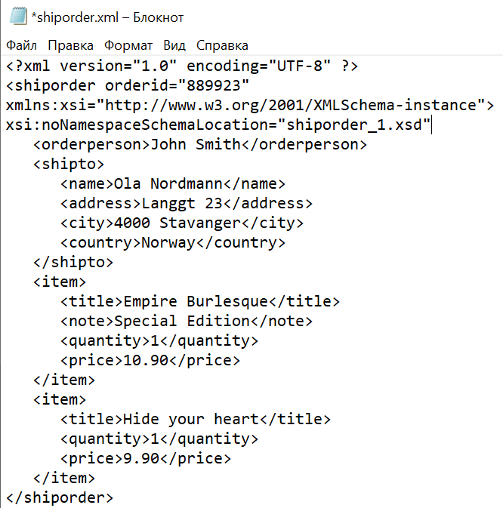
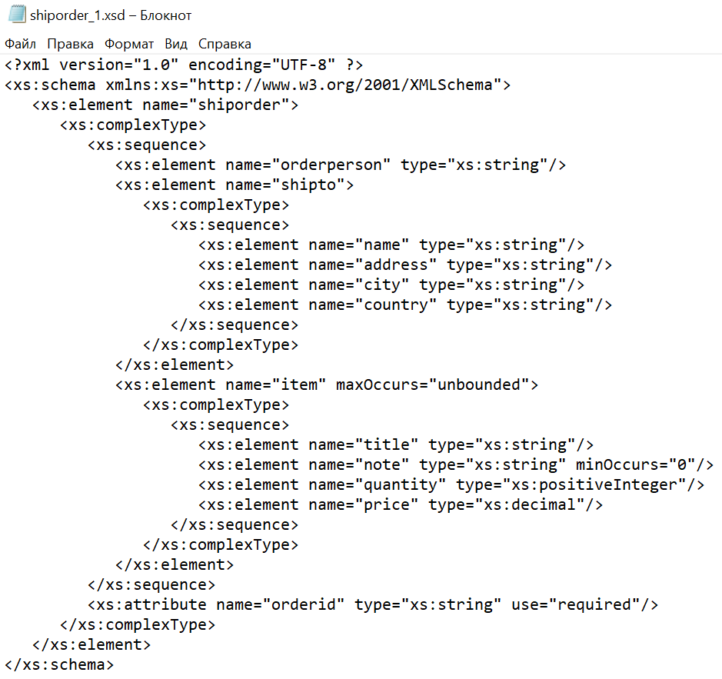
Следуя по структуре xml документа

Slide 18
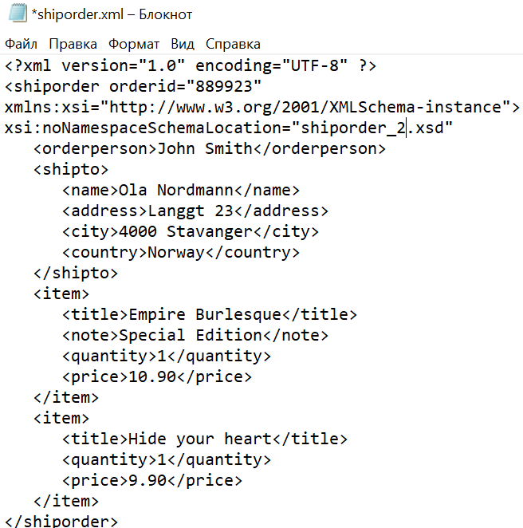
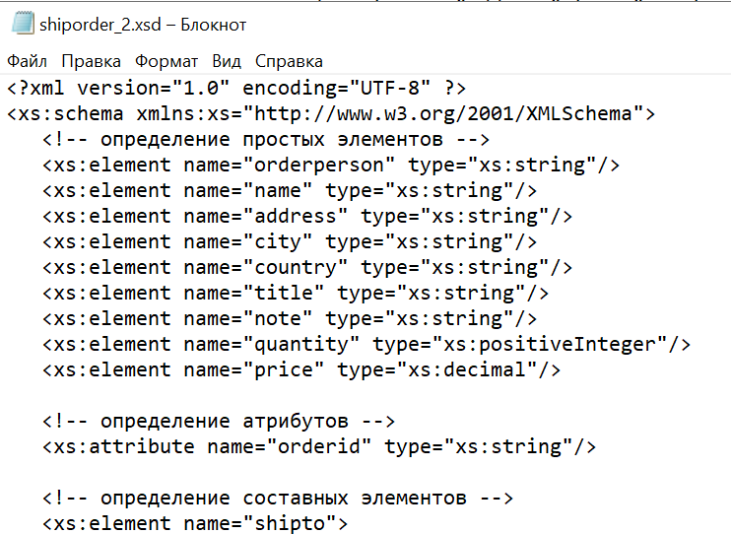
Путем разделения схемы ref

Slide 19
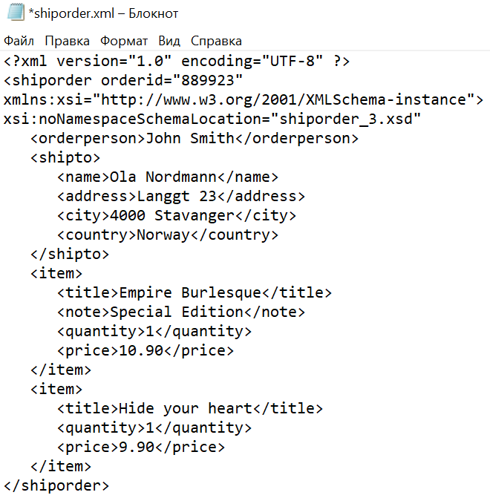
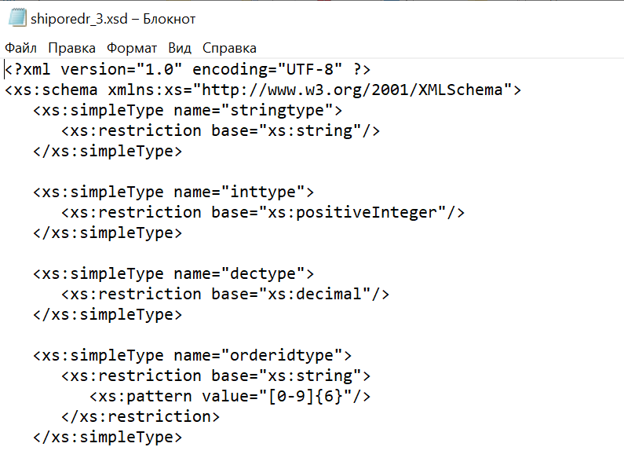
Используя поименованные типы SympleTypes, ComplexTypes

